Slide 1

ТЕАТРАЛЬНАЯ
КОМНАТА
«ЗОЛОТОЙ КЛЮЧИК»

Slide 2
ЦЕЛЬ: Создание в детском саду условий для формирования художественно-эстетического вкуса обучающихся, развитие творческих способностей, интеллекта, эмоциональной сферы
ЗАДАЧИ:
1. Развивать устойчивый интерес к театрально-игровой деятельности, через приобщение к театральной культуре
2. Совершенствовать игровые навыки и творческую самостоятельность через театрализованные игры, развивающие творческие способности обучающихся 3. Воспитывать любовь к народному творчеству, ее традициям и обычаям.
4.Обогащать и активизировать словарь, развивать диалогическую и монологическую речь.
Основные специфические методы работы:
- метод моделирования ситуаций;
- метод творческой беседы;
- метод ассоциаций.
Общими методами руководства театрализованной игрой являются прямые способы действия (показ воспитателем способов действий) и косвенные приемы (побуждает обучающегося к самостоятельному действию).

Slide 3
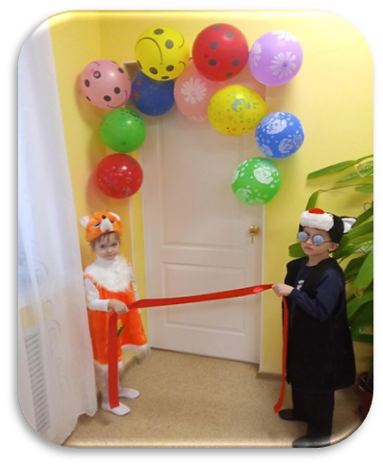
ОТКРЫТИЕ ТЕАТРАЛЬНОЙ КОМНАТЫ «ЗОЛОТОЙ КЛЮЧИК»
На входе в театральную комнату нас встречали лиса Алиса и кот Базилио

Slide 4
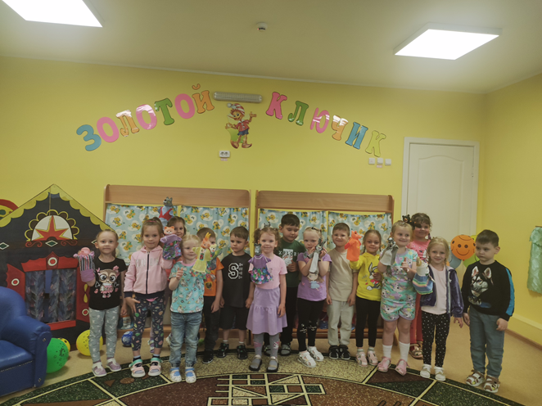
Отгадав загадки лисы Алисы и кота Базилио, обучающиеся узнали
как и почему именно «Золотой ключик» называется театральная комната

Slide 5
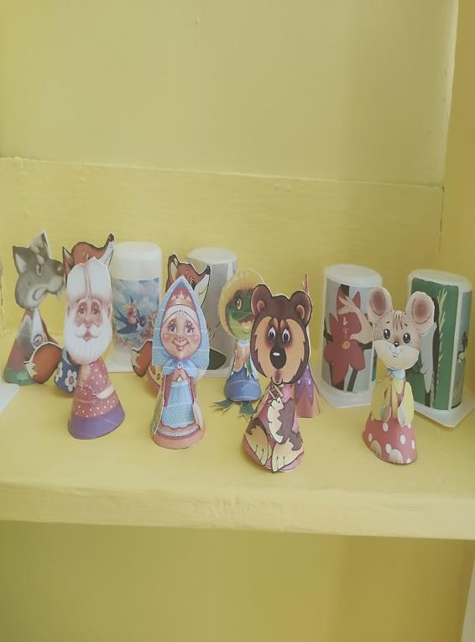
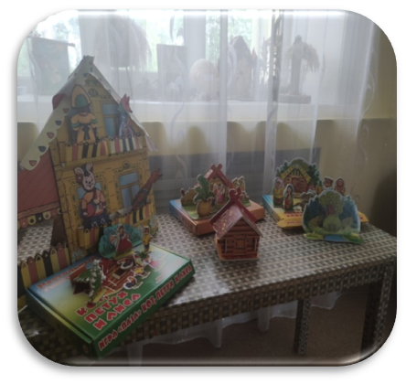
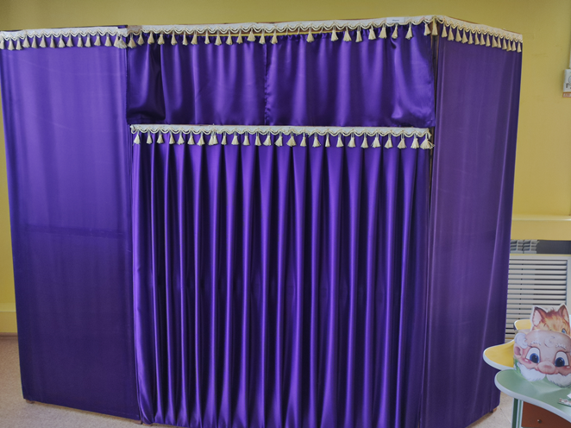
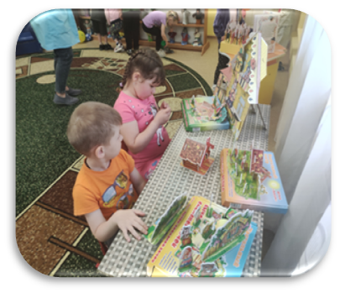
В театральной комнате собраны такие виды театров для обучающихся:
Конусный и на стаканчиках
Настольный театр
Большая ширма

Slide 6
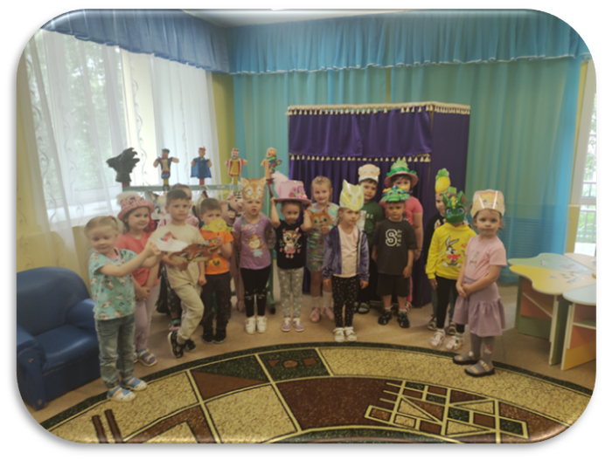
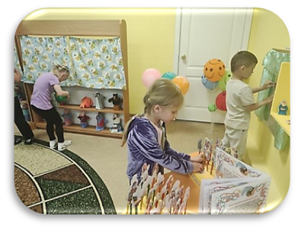
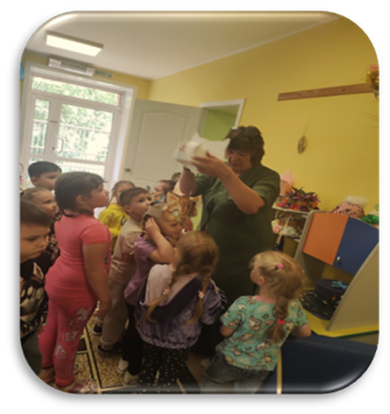
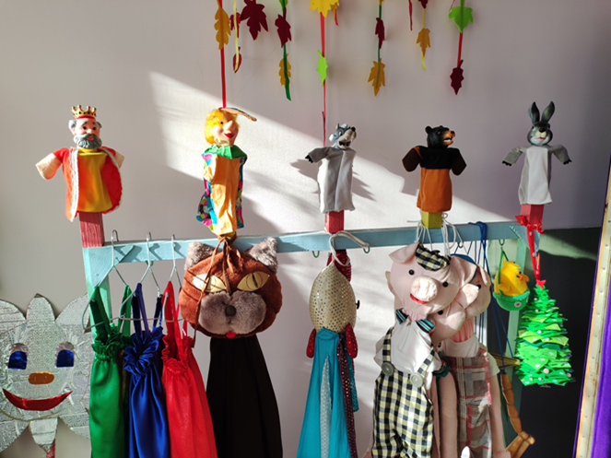
Театр масок и шляп
Театр Би-БА-БО с разными героями,
театр на магнитах
Ростовые куклы

Slide 7
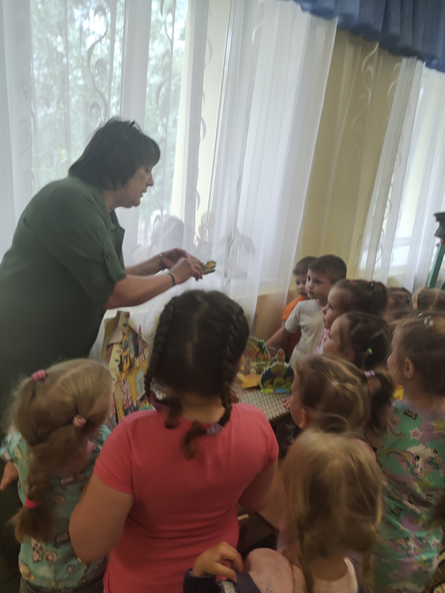
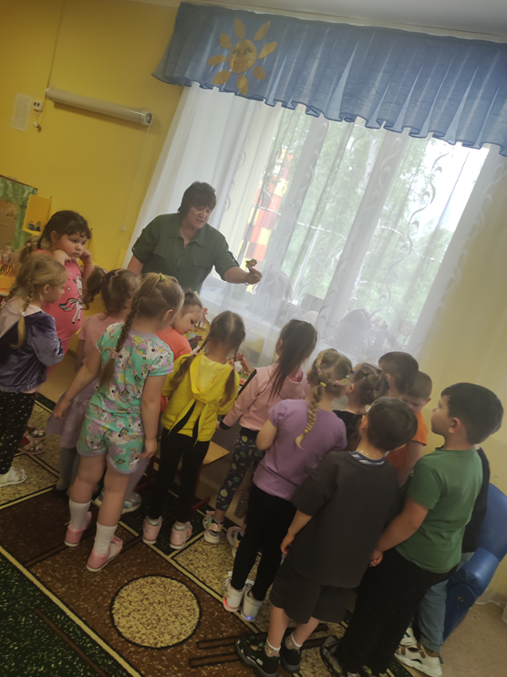
Знакомство с видами театров, обыгрывание эпизодов

Slide 8
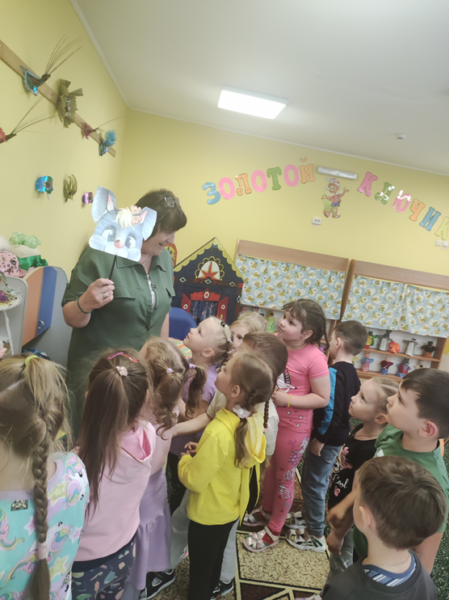
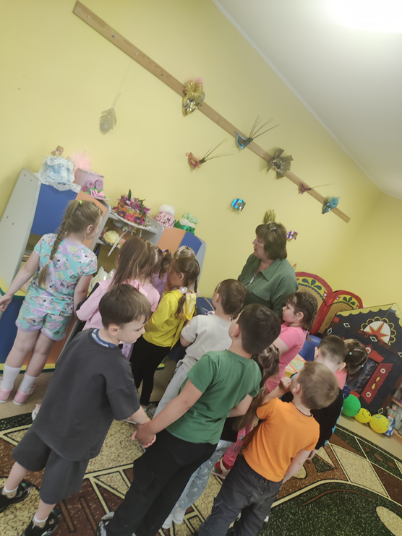
Знакомство с видами театров, обыгрывание эпизодов

Slide 9
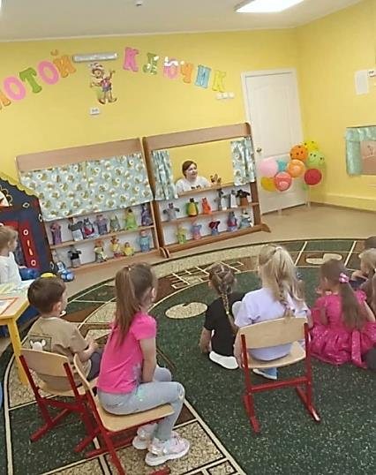
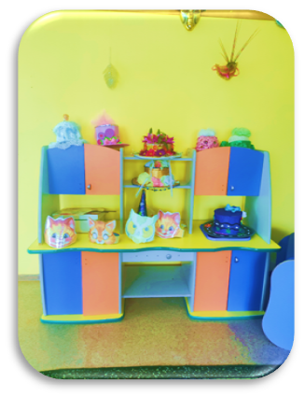
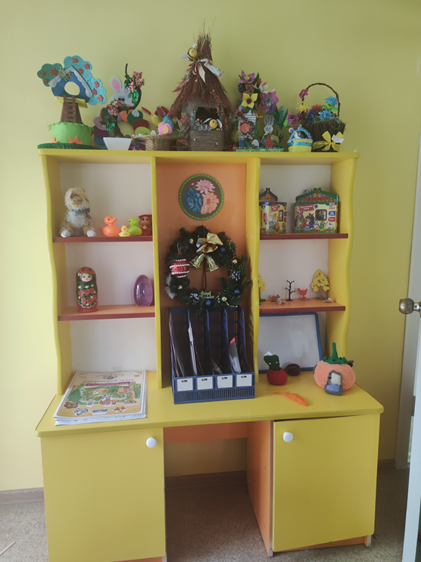
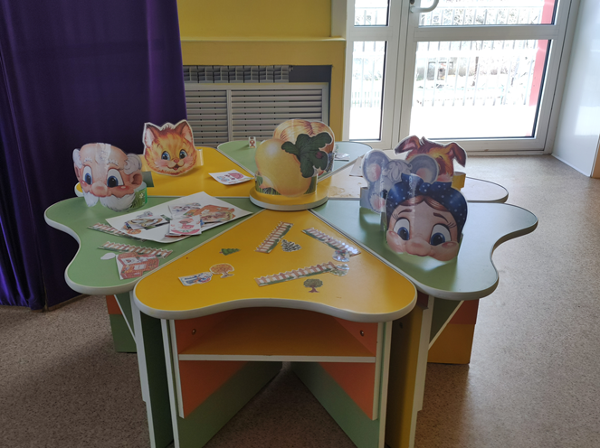
Театральное
представление
Красивые шляпки
Шкаф для пособий

Slide 10
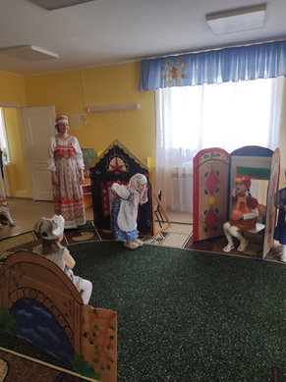
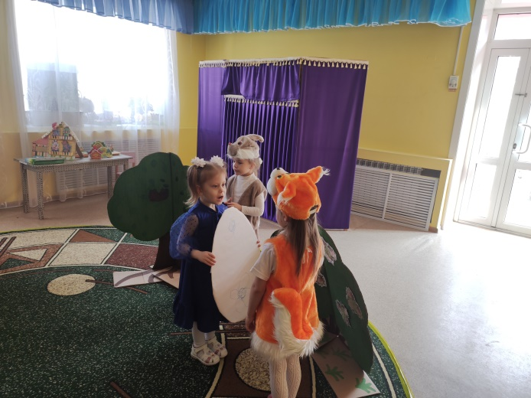
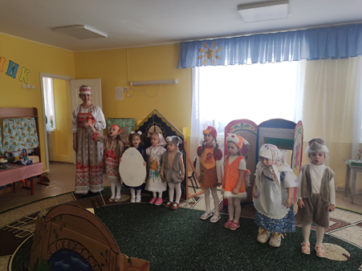
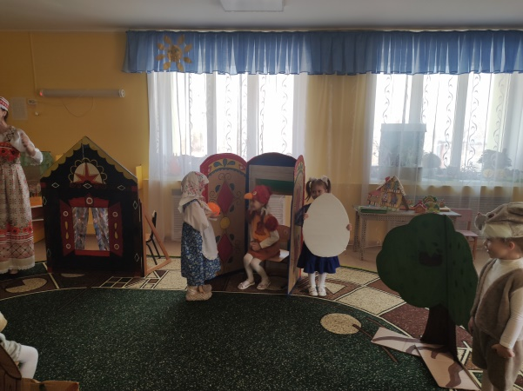
Генеральная репетиция перед показом
театральной сказки «Пасхальное яичко»

Slide 11
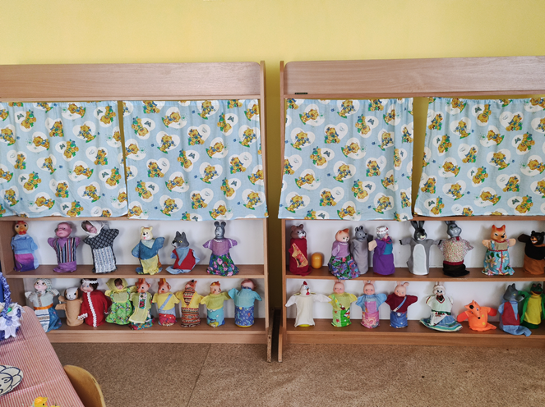
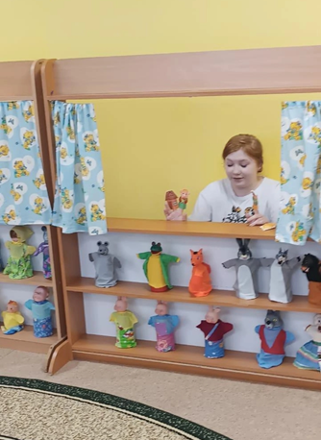
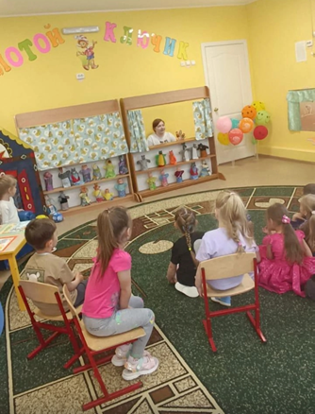
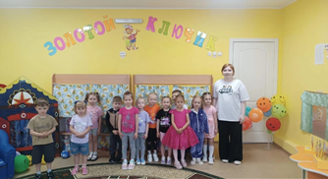
Студент- практикант. Работа в театральной комнате по плану

Slide 12
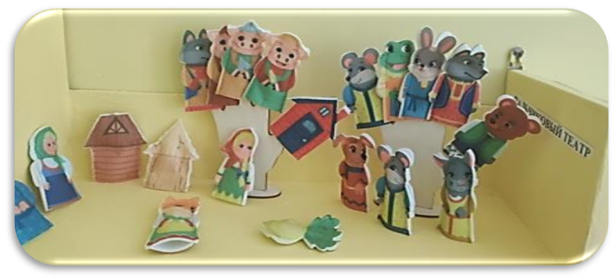
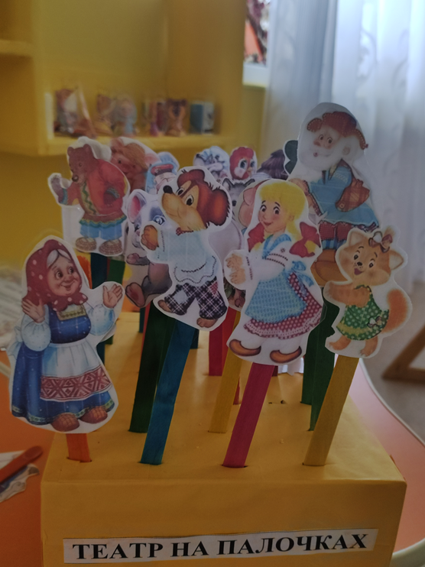
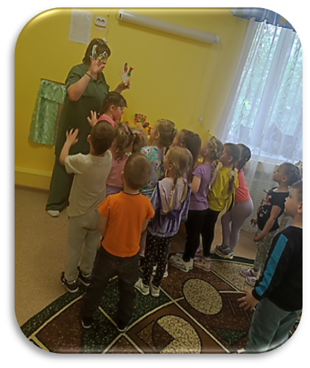
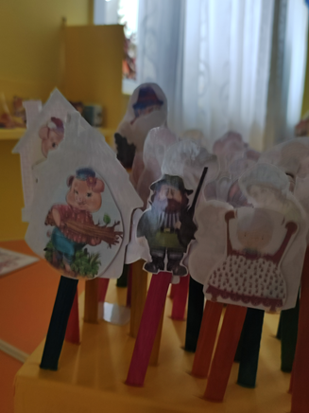
Пальчиковый театр с разными героями
Театр на палочках (где герой) на полочке приклеен с двух сторон, так дети могут выбирать какой он сегодня будет

Slide 13
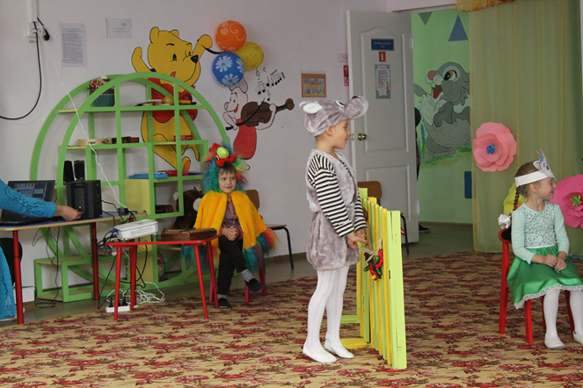
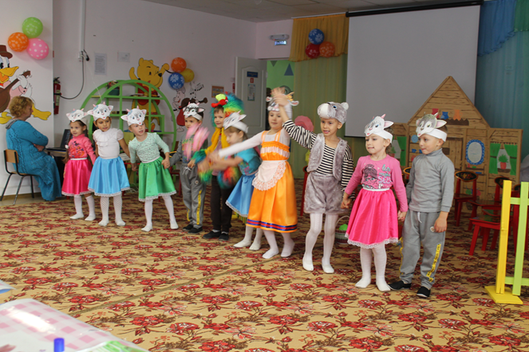
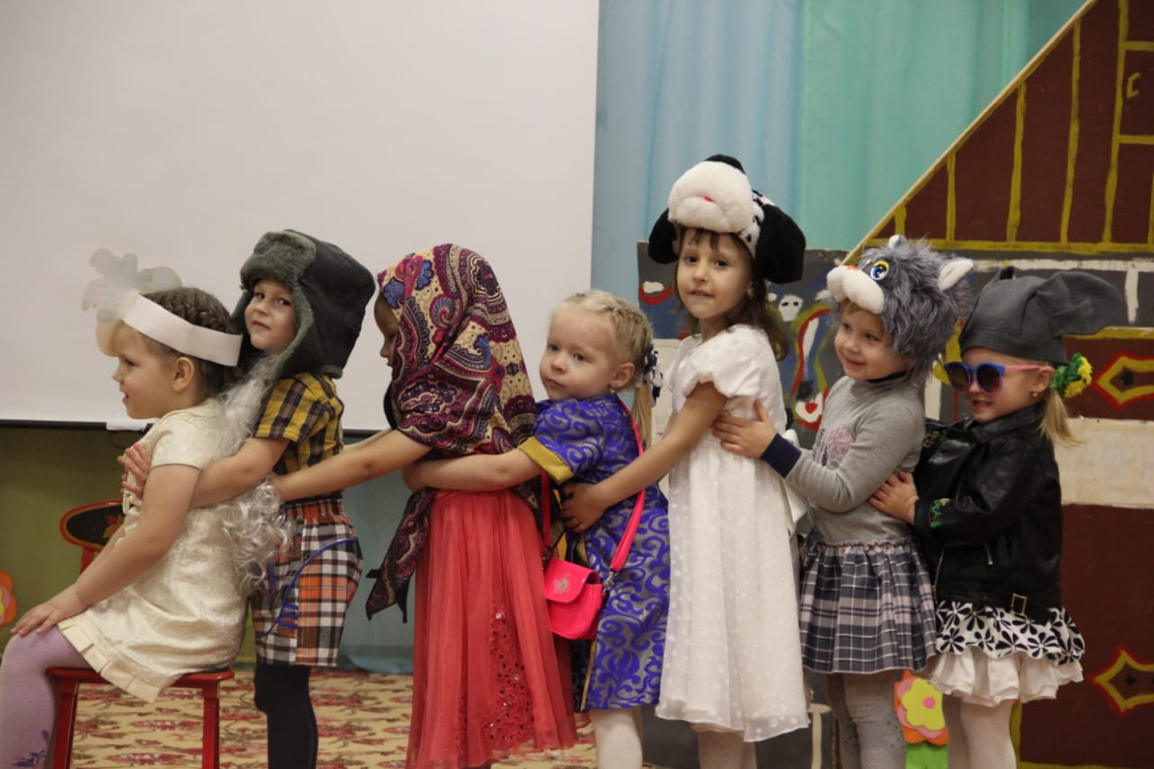
Постановка сказки «Волк и семеро козлят, на новый лад»
Подготовительная к школе группа
Постановка сказки «Репка» на новый лад
Младшая группа

Slide 14
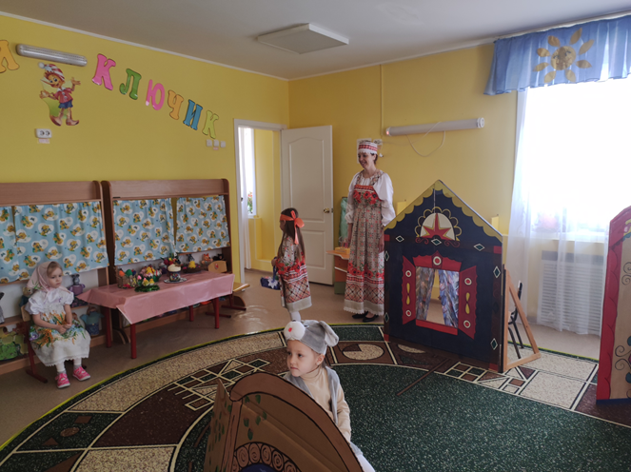

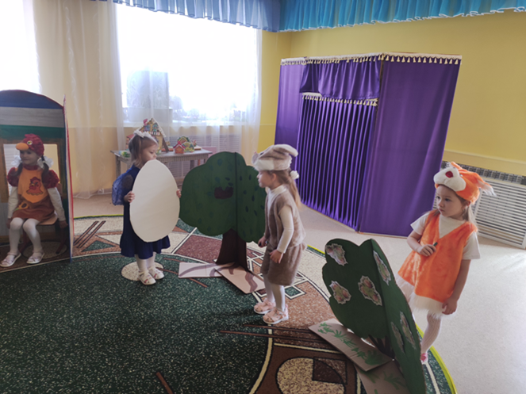

Показ сказки «Пасхальное яичко» средняя группа

Slide 15
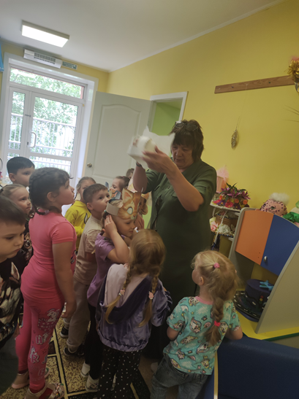

СПАСИБО
ЗА
ВНИМАНИЕ!

